Slide 1
Agir pour les aidants Formalisation du parcours aidants
26 juin 2025
La Garde – Préparation de la journée du 6/10/2025

Slide 2
CONTEXTE ET ENJEUX
Vieillissement de la population / Augmentation des situations de dépendance
Rôle fondamental mais invisible des aidants reconnus par divers textes législatifs et réglementaires depuis 2015
Besoins de reconnaissance, de répit et d’accompagnement
Convergence des politiques locales : convention ARS/CD/MDPH/DAC
Objectif : structurer un parcours lisible, fluide et coordonné

Slide 3
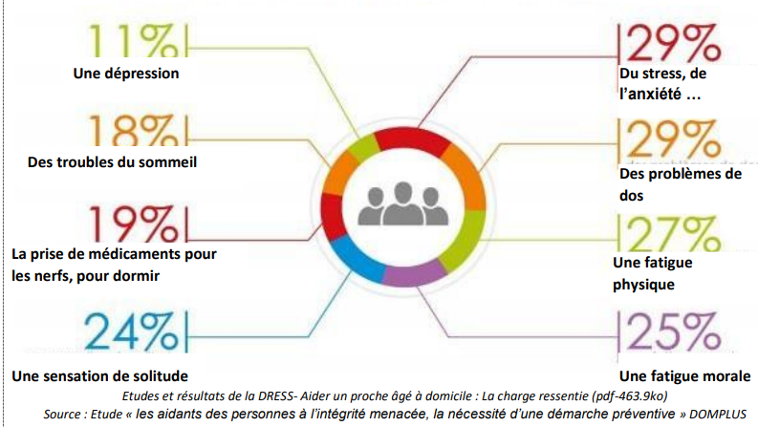
DE QUOI SOUFFRENT LES AIDANTS

Slide 4
FOCUS SUR LA STRATEGIE « AGIR POUR LES AIDANTS – 2020
6 PRIORITES – 17 MESURES
1 - Rompre l’isolement des proches aidants et les soutenir dans leur rôle
1/2/3 : Mise en place d’un numéro téléphonique national, création d’une plateforme numérique « Je réponds aux aidants », création de réseau de lieux d’accueil.
4 : Diversification et déploiement des offres d’accompagnement par des professionnels et des pairs dans tous les territoires : soutien psychologique, sensibilisation et formations
2 - Ouvrir de nouveaux droits sociaux aux proches aidants et faciliter leurs démarches administratives
6/7/8 : Congé de proche aidant
3 - Permettre aux aidants de concilier vie personnelle et vie professionnelle
9 : Assouplissement du congé de présence parentale et de l’allocation journalière de présence parentale, qui pourront être pris de façon fractionnée, par demi-journées dès début 2020.
10 : Facilitation des parcours professionnels des aidants qui ont dû cesser longtemps leur travail pour aider un proche avec un système de reconnaissance de l’expérience acquise(2021)
11 : Soutien aux proches aidants dans les entreprises (négociation obligatoire)
4 - Accroître et diversifier les solutions de répit
12: Lancement d’un plan national de renforcement et de diversification des solutions de répit (relayage, accueil en plateforme de répit, l’accueil temporaire)
5 - Agir pour la santé des proches aidants
13 : Compréhension des risques qui pèsent sur la santé des proches aidants (enquête)
14 : Instauration d’un « réflexe proches aidants » chez les professionnels
15 : Identification du rôle de proche aidant dans le dossier médical partagé
6 - Épauler les jeunes aidants
16 : Sensibilisation des personnels de l’Éducation nationale,
17 : Aménagement des rythmes d’étude

Slide 5
LES DROITS DE L’AIDANT PROCHE
Définition : L’aidant familial est « la personne non professionnelle qui vient en aide à titre principal, pour partie ou totalement, à une personne dépendante de son entourage, pour les activités de la vie quotidienne. Cette aide régulière peut être prodiguée de façon permanente ou non et peut prendre plusieurs formes, notamment : nursing, soins, accompagnement à l’éducation et à la vie sociale, démarches administratives, coordination, vigilance permanente, soutien psychologique, communication, activités domestiques… »
Source : Charte Européenne de l’Aidant familial (COFACE-Handicap créée en 2018)
Les droits
Aménagement du temps de travail
Les congés
Les solutions liées à la perte de revenu : rémunération, dédommagements
L’assurance vieillesse et la retraite

Slide 6
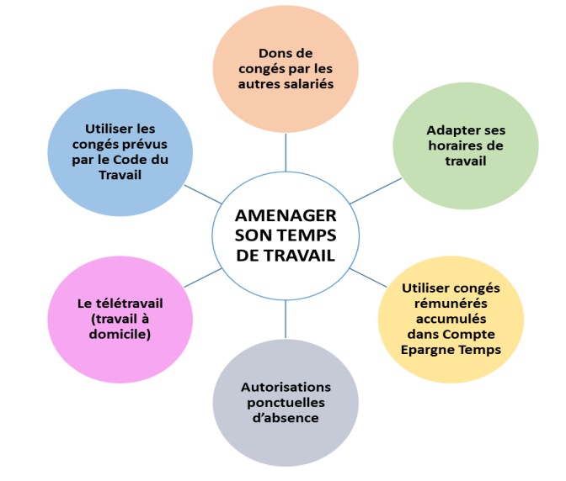
LES DROITS - Aménagement du temps de travail
Des initiatives personnelles approuvées par l’employeur

Slide 7
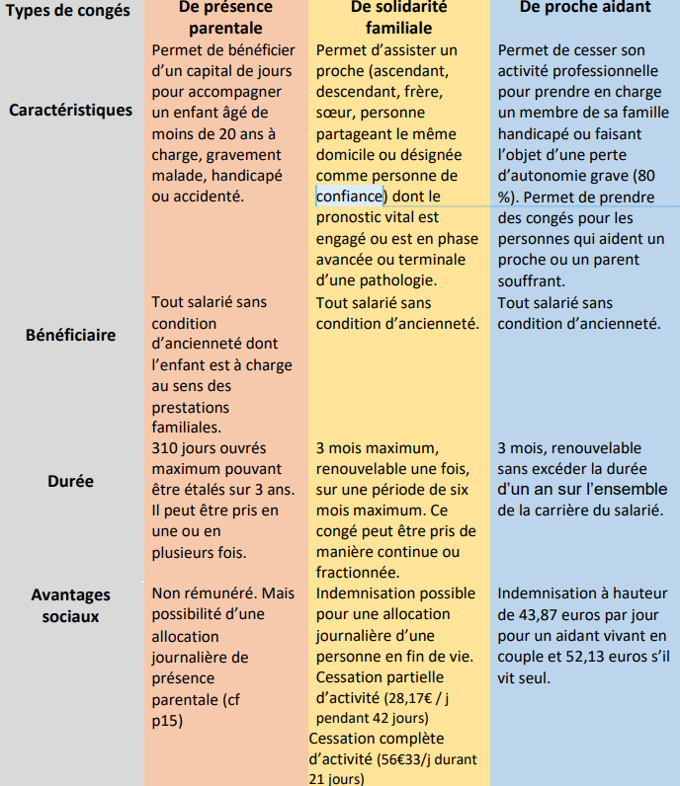
LES DROITS - LES CONGES : 3 TYPES DE CONGE
Sites utiles
www.caf.fr
www.ameli.fr

Slide 8
LES DROITS - LES SOLUTIONS A LA PERTE DE REVENU
Rémunération : 3 situations
La personne aidée perçoit la PCH
La personne aidée perçoit l’APA
La personne aidée ne perçoit aucune aide
Dédommagements s’il n’est pas possible de rémunérer son aidant familial
Assurance vieillesse et la retraite
Si aidant d’un enfant en situation de handicap dont incapacité permanente ≥ 80%
Si aidant d’un adulte en situation de handicap dont incapacité permanente ≥ 80%

Slide 9
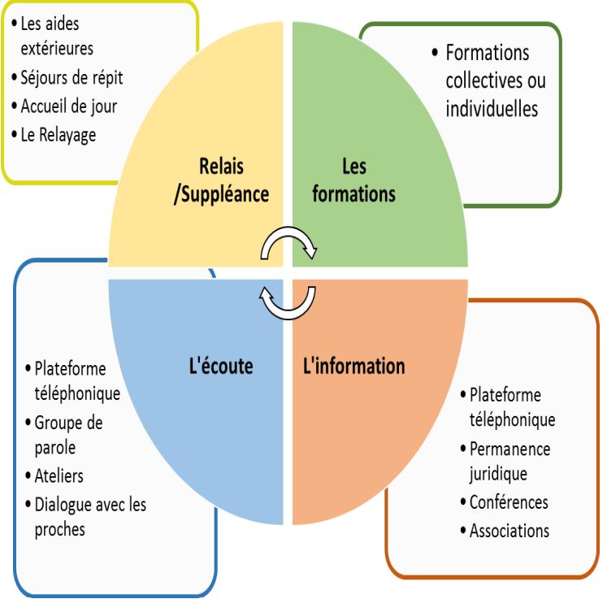
Les solutions et dispositions pour l’aidant
Les moyens de prévention de la fatigue chez l’aidant
Les lieux d’accueil temporaires
Des dispositifs de répit
Le soutien psychologique
S’informer et se former
Les conseils et astuces
Prévenir les maux de dos
Astuce entre Aidants
La carte d’urgence de l’Aidant

Slide 10
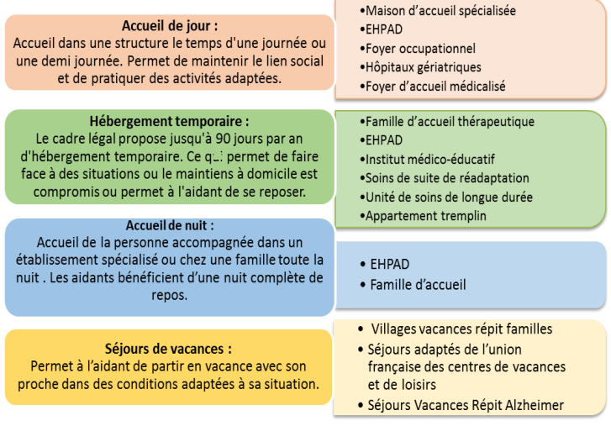
LES LIEUX D’ACCUEIL TEMPORAIRES

Slide 11
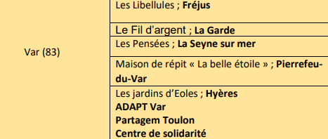
DISPOSITFS DE REPIT
Relayage
Séjours de répit

Slide 12
LE SOUTIEN PSYCHOLOGIQUE
Les pairs accompagnateurs
Les groupes de paroles
L’écoute

Slide 13
S’informer et se former
Journées départementales des aidants
Les formations
RePairs Aidants

Slide 14
ASTUCES ENTRE AIDANTS
L’utilisation de draps utiles : drap de rehaussement, drap de glisse pour un transfert d’un lit à un autre.
Volt ou disque de transfert : Il facilite les transferts et permet une rotation assise plus simple en voiture.
Coussin anti-glissement
La planche de transfert
Le guidon de transfert : Il facilite la rotation sur place d’une personne debout.
Le siège de bain/douche : Il maintient la personne assise et évite tout risque de chute.
Le lève personne : Il permet d’effectuer des transferts plus facilement.
Le rehausseur de toilette : permet à la personne de s’assoir et de se relever plus facilement.
La téléassistance
Les chemins lumineux : Lumières qui s’allument au passage de la personne, pour la guider jusqu’aux pièces stratégiques de la maison pendant la nuit et éviter les chutes
Si vous êtes éligible à la PCH, ces astuces peuvent faire l’objet d’une demande à la MDPH pour du petit matériel médical.
Certains peuvent aussi être pris en charge par la sécurité sociale et par la mutuelle sur prescription médicale.

Slide 15
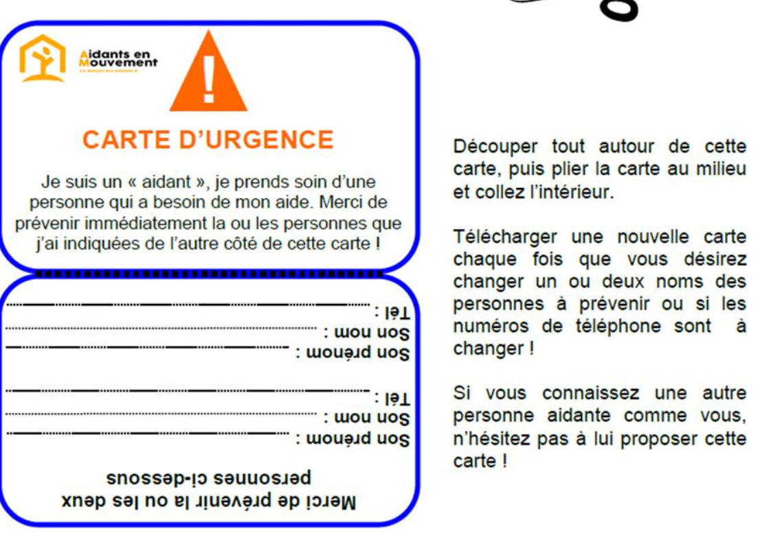
La carte D’urgence de l’aidant

Slide 16
Objectifs de la formalisation du parcours des aidants
Repérer et reconnaître les aidants
Prévenir l’épuisement
Améliorer l’accès aux ressources
Renforcer la coordination des acteurs du territoire

Slide 17
ETAPES CLES DU PARCOURS DES AIDANTS
1. Repérage / identification des besoins
2. Évaluation globale
3. Orientation et plan d’accompagnement
4. Accès au répit
5. Suivi et adaptation

Slide 18
OUTILS MOBILISES A CHAQUE ETAPE DU PARCOURS DES AIDANTS
Fiches de repérage
Grilles d’évaluation (Zarit, EPICES)
Plan personnalisé de soutien
Répertoire des ressources locales
Réunions de coordination

Slide 19
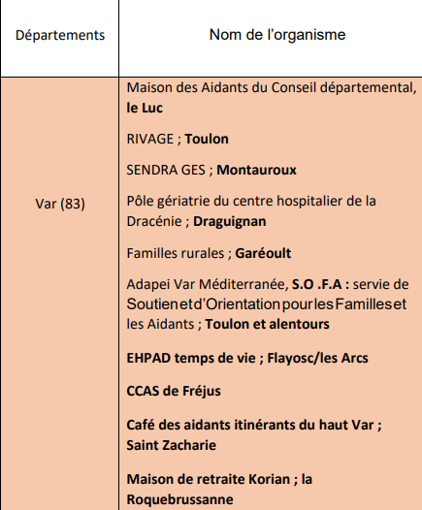
Acteurs du parcours sur le territoire du var
Identifation des ressources
Espaces d’échange pour les aidants
Plateformes de répit : Fil d’argent
Les établissements sanitaires, sociaux et médico-sociaux
CLIC, CCAS, Conseil Départemental
Associations (France Alzheimer, UNAFAM…)
SAAD / SSIAD / EHPAD / Accueil de jour

Slide 20
EXEMPLES DE DISPOSITIFS
Accueil temporaire / accueil de jour
Séjours aidants-aidés
Ateliers bien-être / groupes de parole
Baluchonnage
Café des aidants

Slide 21
Suivi et coordination
Dossier partagé / synthèse régulière
Réunion d’acteurs
Indicateurs de suivi (épuisement, satisfaction…)

Slide 22
POINTS FORTS ET AXES D’AMELIORATION
Forces : diversité des partenaires, dynamisme associatif
Freins : méconnaissance des dispositifs, fragmentation
Propositions : sensibilisation, outils numériques partagés, mutualisation de ressources

Slide 23
Conclusion… Action !
Valoriser le rôle des aidants
Créer une culture commune d’accompagnement
Renforcer le travail en réseau
DAC PROPOSE UNE Charte de coordination locale ?

